Slide 1
Sisteme instruibile pentru analiza imaginilor (SIAI)
Prezentari de curs – sem. II 2020-2021

Slide 2
Sisteme instruibile pentru analiza imaginilor (SIAI)
Curs 2
Curs 2
Psihofizica vederii umane
Reprezentarea imaginilor digitale
Reprezentarea culorii

Slide 3

Sisteme instruibile pentru analiza imaginilor (SIAI)
Curs 2
Psihofizica vederii umane (1)
Psihofizica vederii umane = mecanismele fizice ale perceptiei vizuale umane
Principiile ei trebuie intelese, in contextul proiectarii sistemelor de intepretare a imaginilor, care adesea “imita” si “invata” din modul de interpretare umana a realitatii vizuale
Imaginea (bi-dimensionala) = reprezentare vizuala 2-D a unei scene, prin radiatia emisa, reflectata de suprafete sau transmisa prin suprafete translucide:
surse primare de radiatie: surse capabile sa emita radiatie proprie
surse secundare de radiatie: suprafete care reflecta radiatie sau transmit radiatie (sunt translucide) incidenta de la o sursa primara
- Dupa lungimea de unda:
radiatie in domeniul vizibil = lumina => singura perceputa de sistemul vizual uman => implicit: imaginea = realitate vizuala perceputa in domeniul vizibil (350nm…780 nm)
radiatie in alte domenii de lungimi de unda (IR, ultrasunete, raze X etc.)
Dupa energia emisa: intensitatea radianta = energia radianta emisa la fiecare lungime de unda din spectrul sursei

Slide 4
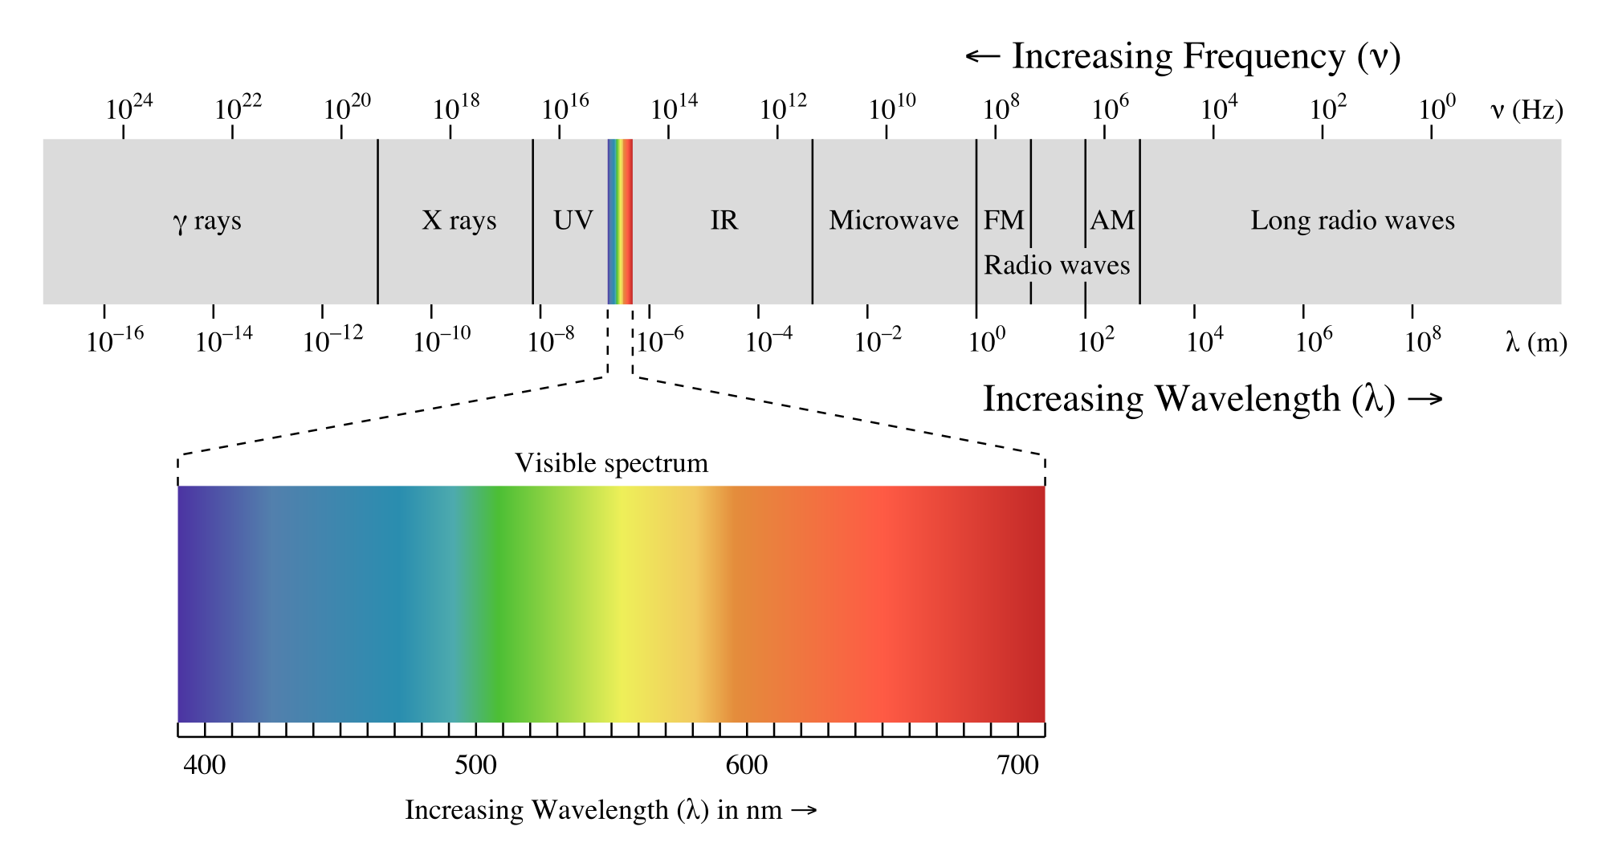
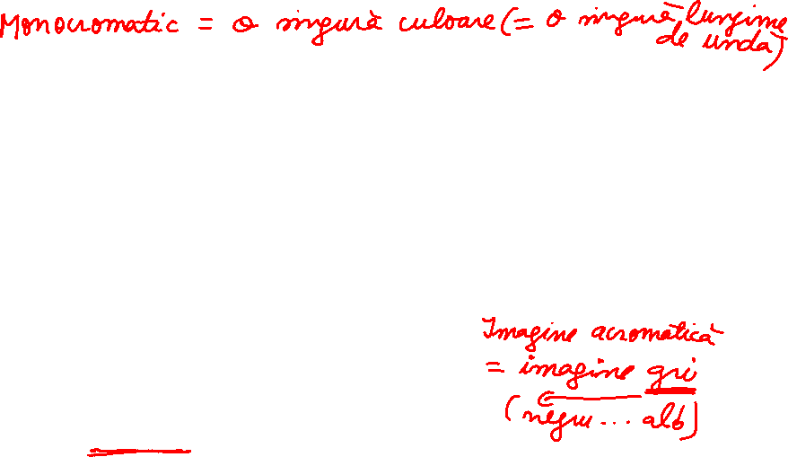
Sisteme instruibile pentru analiza imaginilor (SIAI)
Curs 2
Psihofizica vederii umane (2)
Sursa: Wikipedia: Electromagnetic Radiation
Lungimea de unda (in nm)
Lumina alba (acromatica) = radiatie compusa din cantitati egale de energie in toate lungimile de unda din domeniul vizibil

Slide 5
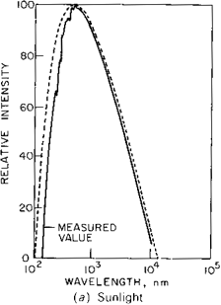
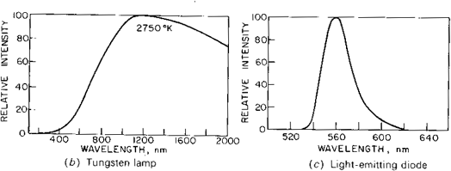
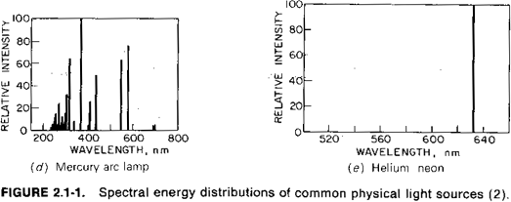
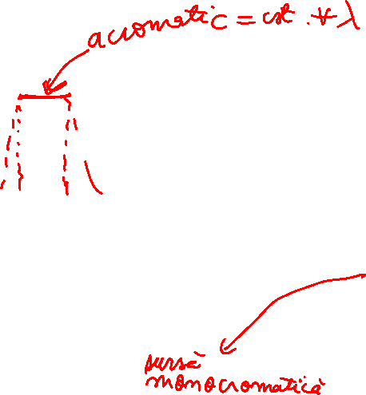
Sisteme instruibile pentru analiza imaginilor (SIAI)
Curs 2
Psihofizica vederii umane (3)
Lumina =unda electromagnetica => sursa de lumina se descrie prin functia fluxului radiant per arie, la o lungime de unda data (=radianta):
c(x, y, t, λ) (in W/m²); x,y – coordonate spatiale; t – timp; λ – lungimea de unda
Pt. x,y,t – fixate => radianta = c(λ) = distributia spectrala de energie a sursei
Cer albastru

Slide 6
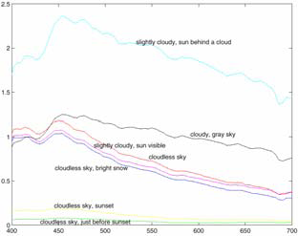

Sisteme instruibile pentru analiza imaginilor (SIAI)
Curs 2
Psihofizica vederii umane (4)
Exemple de distributii spectrale de energie pt. surse primare si secundare:
Puterea spectrala a luminii
variaza in functie de momentul zilei, conditii meteo, anotimp

Slide 7
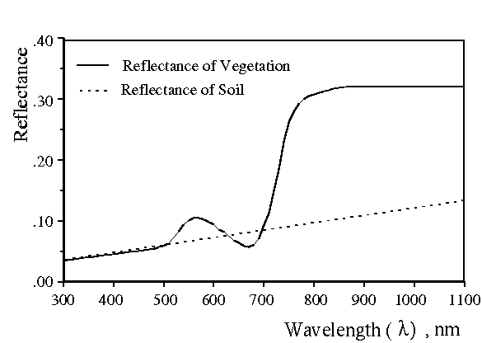
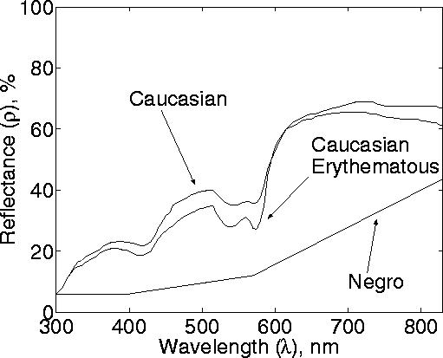

Sisteme instruibile pentru analiza imaginilor (SIAI)
Curs 2
Psihofizica vederii umane (5)
Alte exemple de distributii spectrale de energie pt. surse secundare:
Reflectanta solului si vegetatiei
Reflectanta pielii

Slide 8
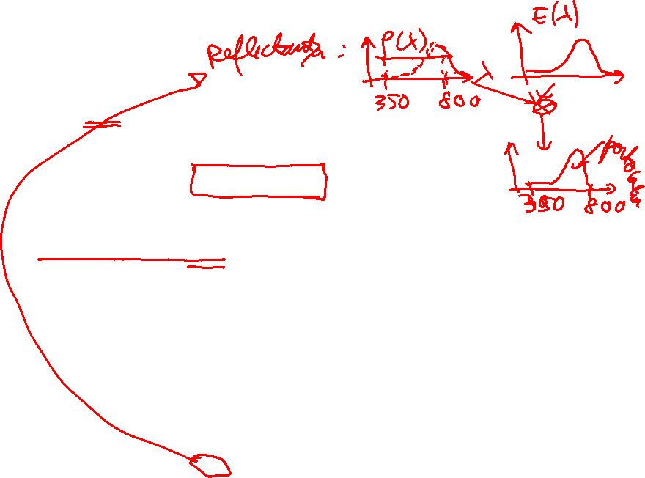
Sisteme instruibile pentru analiza imaginilor (SIAI)
Curs 2
Psihofizica vederii umane (6)
Perceptia vizuala umana

Slide 9
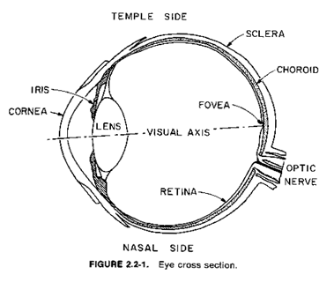

Sisteme instruibile pentru analiza imaginilor (SIAI)
Curs 2
Psihofizica vederii umane (7)
Sistemul vizual uman, ca si receptor:
Perceptie
Sistem optic:Iris = diafragma
Corneea, cristalinul = focalizare
(cristalinul = lentila)
Receptori optici:
Matrice de conuri si bastonase; densitatea maxima de receptori: in fovee

Slide 10
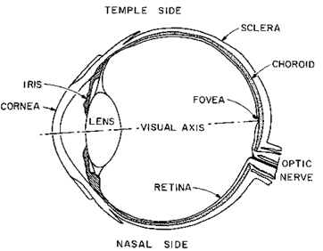
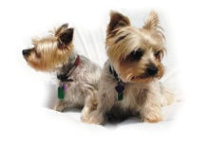
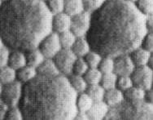

Sisteme instruibile pentru analiza imaginilor (SIAI)
Curs 2
Psihofizica vederii umane (8)
Formarea imaginii si sistemul vizual uman ca si receptor:
Sursa
primara de radiatie
Ochiul uman
Fotoreceptorii:
Bastonase si conuri
Radiatia reflectata
Reflectanta obiectului
Notes:
10

Slide 11
Sisteme instruibile pentru analiza imaginilor (SIAI)
Curs 2
Psihofizica vederii umane (9)
Fotoreceptorii umani (conuri, bastonase):
=> Senzorii vizuali umani formeaza o matrice discreta =>
(1) se justifica achizitia si prelucrarea imaginilor in forma discreta in spatiu (digitala), nu analogica
(2) rezolutia spatiala a ochiului este finita; senzatia de continuitate spatiala = interpolarea spatiala in sistemul vizual uman
bastonase
conuri
In fovee (inel de excentricitate 2º):
densitate maxima de conuri;
bastonasele sunt absente
=> “campul vizual central”
In zona periferica (inel de excentricitate 18º):
densitate minima de conuri;
densitate maxima de bastonase =>
“campul vizual periferic”

Slide 12
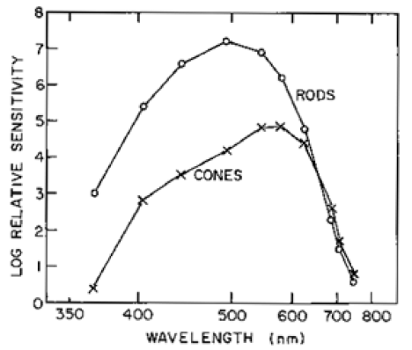

Sisteme instruibile pentru analiza imaginilor (SIAI)
Curs 2
Psihofizica vederii umane (10)
Bastonasele – sensibile la nivele scazute de iluminare; nu pot percepe culoarea => sunt responsabile de vederea acromatica (=vederea scotopica); mai sensibile la variatii ale nivelelor de luminozitate decat conurile; raspund mai bine decat conurile la nivele scazute de radiatie; doar bastonasele sunt active la nivele de iluminare <0.01 cd/m², nu si conurile
Conurile – responsabile de vederea in culori (=vederea fotopica); 3 tipuri de conuri, cu raspuns spectral (caracteristici de absorbtie) diferite: α (maximul raspunsului spectral pt. albastru), β (maximul raspunsului spectral pt. verde) si γ (maximul raspunsului spectral pt. rosu); doar conurile sunt active la nivele de iluminare > 10 cd/m², nu si bastonasele
Vederea mezopica = sunt active si conurile, si bastonasele (nivele de iluminare intre 0.01 cd/m² si 10 cd/m²)
Raspunsul spectral al conurilor
Sensibilitatea conurilor si bastonaselor

Slide 13
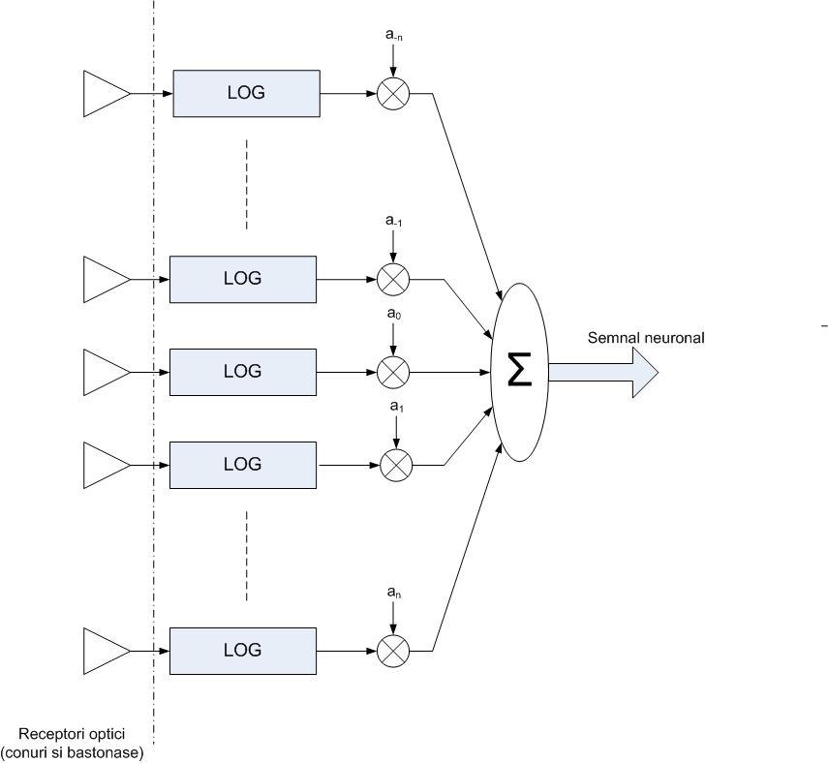
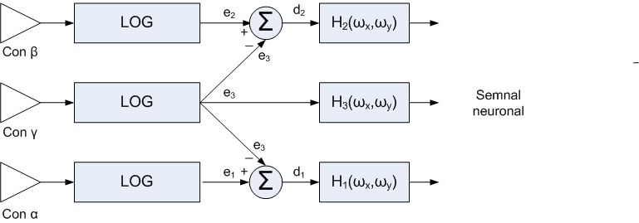
Sisteme instruibile pentru analiza imaginilor (SIAI)
Curs 2
Psihofizica vederii umane (11)
Raspunsul ochiului la variatii ale intensitatii radiatiei luminoase este neliniar; se considera ca atat raspunsul conurilor, cat si bastonaselor este de fapt logaritmic.
- Numarul conurilor si bastonaselor in retina este > 100,000,000;
- Numarul fibrelor nervului optic este aprox. 800,000
interconectarea conurilor si bastonaselor (fotoreceptorilor) la cortexul vizual este de tipul multe-la-unu
Modele simplificate ale perceptiei vizuale umane:
(1) Acromatica: (2) Color:

Slide 14

Sisteme instruibile pentru analiza imaginilor (SIAI)
Curs 2
Psihofizica vederii umane (12)
Alte modele ale perceptiei vizuale color –
procesele vizuale de baza:
Perceptia spatiala si temporala:
Informatia vizuala – prelucrata simultan in mai multe “canale vizuale”:
- canale active la frecventa spatiala inalta (canale P): perceptia detaliilor
- canale active la frecventa spatiala medie: recunoasterea formelor
- canale active la frecventa spatiala joasa (canale M): perceptia miscarii
=> Rezultatele simultane ale celor 3 canale, acromatice si cromatice, sunt:
- filtrate prin functii specifice de sensibilitate la contrast (spatiale si temporale) (CSF), acromatice si cromatice
- combinate in procesul de viziune umana
Prelucrari de baza;
Extragere trasaturi;
Functii cognitive
Luminanta;
Canale de
crominanta
“oponente”
Nerv optic
Notes:
14

Slide 15
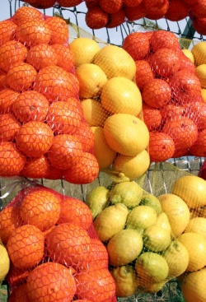
Sisteme instruibile pentru analiza imaginilor (SIAI)
Curs 2
Psihofizica vederii umane (13)
Alt model al perceptiei vizuale color:
Modelul mixt bazat pe imagine si bazat pe invatare:
Etapa de pre-atentie:
Extragerea trasaturilor pt.
recunoasterea obiectelor:
forma, culoare, textura
In partea de jos
in mijlocul imaginii
este o plasa cu
lamii proaspete
Etapa de interpretare:
Extragerea informatiei
de nivel inalt pt.
recunoasterea obiectelor:
informatie semantica
Notes:
15

